Slide 1

Chapter 6
约 束 问 题 的 最 优 性 条 件

Slide 2
数学模型
min f(x)
s.t. s₁(x) ≥0
……
s_{m}(x) ≥0
h₁(x)=0
……
h_{l}(x)=0
与无约束问题中有一阶必要条件▽f(x)=0一样，在约束问题中我们也要找出这种问题的最优解必须满足的条件，从而决定迭代过程何时终止！

Slide 3
1.基本概念
起作用约束（有效约束）
对容许点 来说，若有不等式约束s_{i}(x) ≥0变成等式，即s_{i}( )=0,则该不等式约束称为关于容许点 的一个起作用约束；若s_{i}( )>0则称之为这个容许点的不起作用约束。
x
x
x
x₂
例：某问题的约束函数分别为：
s₁(x)=1-x₁²-x₂² ≥0
s₂(x)=x₁-x₂ ≥0
s₃(x)=x₁ ≥0
s₄(x)=x₂ ≥0
B
·P
x₁
A
则对点(1,0)^{T}来说1，4为有效约束，2，3为不起作用约束

Slide 4
易见：不等式约束关于容许集的任意内点都是不起作用约束
只有边界上的点才可能使得某个或某些不等式约束有效
按照定义可见，任一等式约束关于容许点都是起作用约束
容许方向（可行方向）
R^{n}中的一个非空点集D，x’ ∈D，若对某个非0向量p，存在一个小正数δ，对∀t∈(0, δ),总有x’+tp ∈D（容许方向只与约束函数有关）
·x’

Slide 5
容许下降方向
方向d既是点x’处的容许方向，又是点x’处的下降方向
(1)如果某点x’不是极小点，则继续寻优时的搜索方向就应该从该点的一个可行下降方向上去找（因为这样就既保证函数值的下降，又能确保找到的好点是一个可行的）
(2)如果某点x*是一个极小点，则在该点就不会有可行下降方向。因否则若有的话比如d，则x*沿着d稍微走一点点就会得到一个可行点，且该点的函数值必x*的函数值小。这当然与x*为极小点矛盾！

Slide 6
2.不等式约束问题的最优性条件
引理
设不等式约束问题的可行域为D={x|s_{i}(x) ≥0,i=1:m}
x’为任一容许点,
记I={i|s_{i}(x’)=0,i=1:m}
当i∈I,s_{i}(x)在x’处有一阶偏导数，且▽s_{i}(x’)^{T}d>0
当i∉I,s_{i}(x)在x’处连续,
则d是x’处的一个容许方向
Proof
对i ∈I：由▽[-s_{i}(x’)]^{T}p<0知:
p是函数-s_{i}(x)在x’点处的下降方向。
从而存在一个小正数δ_{i}，对∀t∈(0, δ_{i}),总有
-s_{i}(x’+tp)<-s_{i}(x’)=0,即s_{i}(x’+tp)>0
对i∉I, s_{i}(x’)>0,
由s_{i}(x)在x’处连续，故存在一个小正数
δ_{i} ,使∀t∈(0, δ_{i}) ,均有s_{i}(x’+tp)>0
取δ=min{δ₁,…, δ_{m}},
对∀t∈(0, δ) ,均有s_{i}(x’+tp)>0,i=1:m。

Slide 7
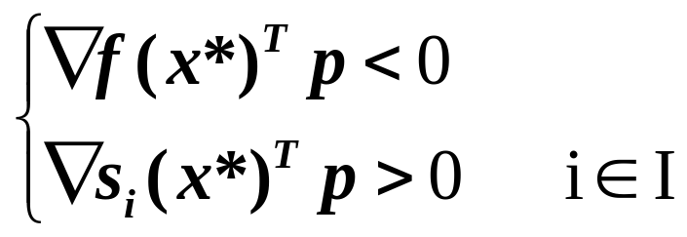
由这个引理可知道
若x*是一个极小点，
则在x*处不会有方向p 满足
也就是说，这个不等式组必无解。

Slide 8
Kuhn-Tucker(库恩-塔克)定理
设x*为不等式约束问题的一个极小点
函数f(x),s₁(x)…,s_{m}(x)在x*处都有一阶偏导数
I={i|s_{i}(x*)=0,i=1:m}，
当i∈I,▽s_{i}(x*)线性无关
K-T条件
则存在实数μ₁,…, μ_{m}，满足：
▽f(x*)-[μ ₁▽s₁(x*)+ μ ₂▽s₂(x*)+…+ μ _{m}▽s_{m}(x*)]=0
μ_{i}s_{i}(x*)=0,i=1:m
μ_{i}≥0,i=1:m

Slide 9
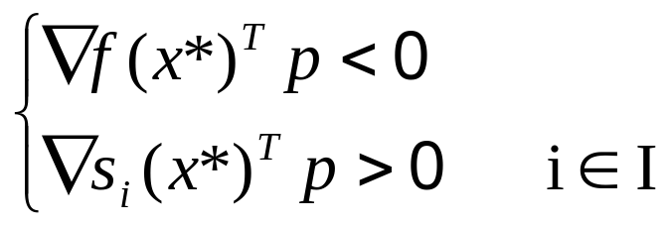
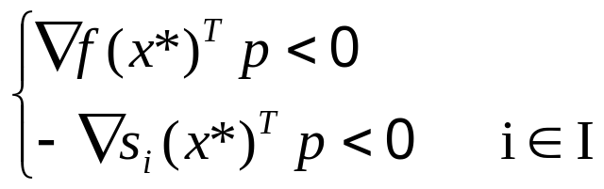
Proof
因x*是极小点，故不等式组
即
无解。
不等式组a^{(i) T}b<0,i=1:m无解的充要条件:
存在不全为0的非负数μ₁,…, μ_{m}使得μ₁a⁽¹⁾+…+μ_{m}a^{(m)}=0
有不全为0的非负数μ₀, μ_{i},i ∈I使得
μ₀▽f(x*)+∑[μ_{i} ( -▽s_{i}(x*))]=0,i∈I
即
μ₀▽f(x*)-∑[μ_{i} ▽s_{i}(x*)]=0,i∈I

Slide 10
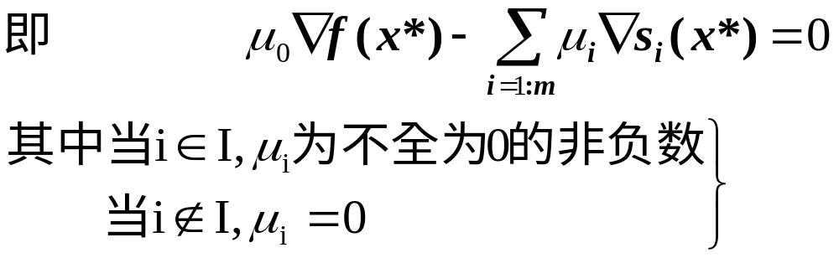

为证明原结论还需说明μ₀必不为0(即>0)
事实上,若μ₀为0,
则由μ₀▽f(x*)-∑[μ_{i} ▽s_{i}(x*)]=0,i∈I
知▽s_{i}(x*)， i∈I,线性相关,
与已知矛盾！
这样在上式两端同时除以μ₀
▽f(x*)-∑[(μ_{i} /μ₀ ) ▽s_{i}(x*)]=0
即得结论。
满足K-T条件的点称为K-T点。

Slide 11
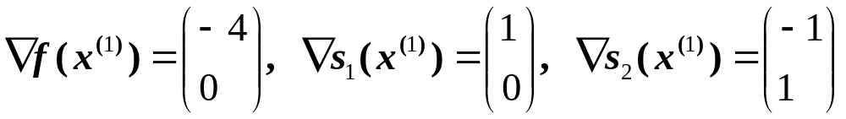
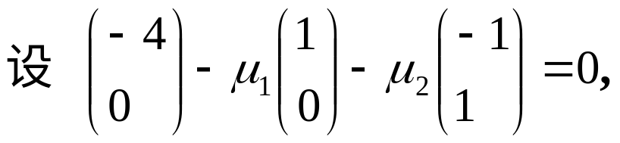


例
min f(x)=(x₁-2)²+x₂²
s.t. s₁(x)=x₁-x₂²≥0
s₂(x)=-x₁+x₂≥0
对点x⁽¹⁾=(0,0)^{T},
在该点处s₁(x),s₂(x)都是起作用约束，
在该点处f,s₁,s₂的梯度分别是
故x⁽¹⁾必不是K-T点

Slide 12
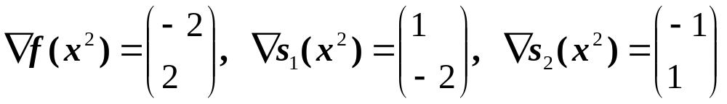
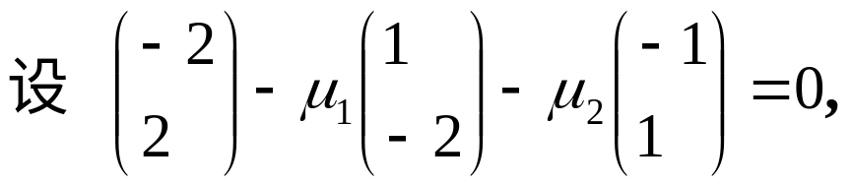

min f(x)=(x₁-2)²+x₂²
s.t. s₁(x)=x₁-x₂²≥0
s₂(x)=-x₁+x₂≥0
对点x⁽²⁾=(1,1)^{T},
在该点处s₁(x),s₂(x)都是起作用约束
在该点处f,s₁,s₂的梯度分别是
故x⁽²⁾是K-T点

Slide 13
3.一般约束问题的最优性条件
将一般约束问题中的等式约束换成是h_{j}(x) ≥0,-h_{j}(x) ≥0
从而原问题就成为一个不等式约束问题。
Kuhn-Tucker定理
设x*为混合约束问题的一个极小点，
I={i|s_{i}(x*)=0,i=1:m}
函数f(x),s₁(x)…,s_{m}(x), h₁(x),…, h_{l}(x)在x*处都有一阶偏导数
当▽h₁(x*),…, ▽h_{l}(x*),▽s_{i}(x*)(i∈I)线性无关，则
存在实数μ₁,…, μ_{m},λ₁,… ,λ_{l}使得
▽f(x*)-[μ ₁▽s₁(x*)+ μ ₂▽s₂(x*)+…+ μ _{m}▽s_{m}(x*)]
-[λ ₁▽h₁(x*)+ λ ₂▽h₂(x*)+…+ λ _{l}▽h_{l}(x*)] =0
μ_{i}s_{i}(x*)=0,i=1:m
(即λ_{j}可正可负，但μ_{i}必非负)
μ_{i}≥0,i=1:m

Slide 14
备注
如同无约束问题中的一阶必要条件▽f(x)=0一样，
K-T条件仅是一个必要条件，而非充分。但对于绝大
多数的求解约束问题的数值计算方法来说，只要求出
满足K-T条件的点就达到目的了。

